Slide 1
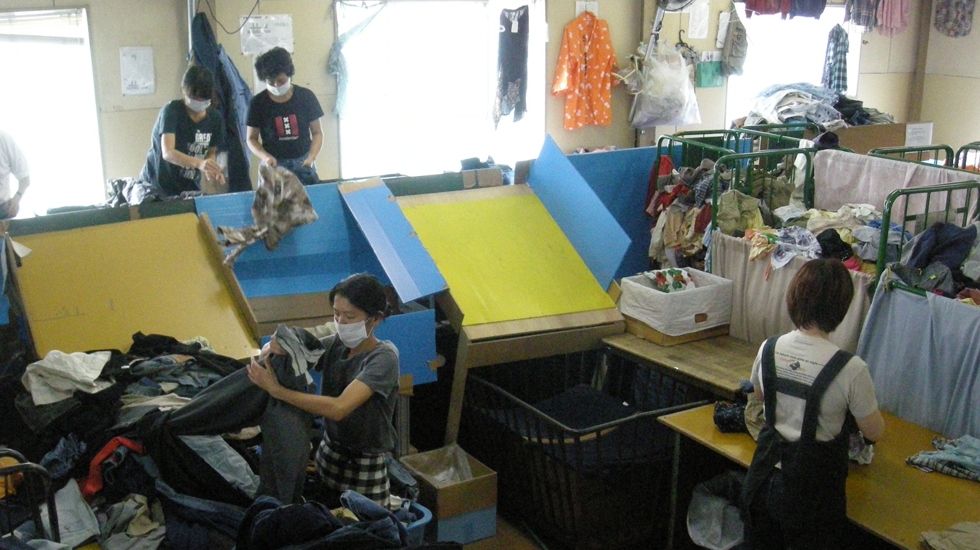
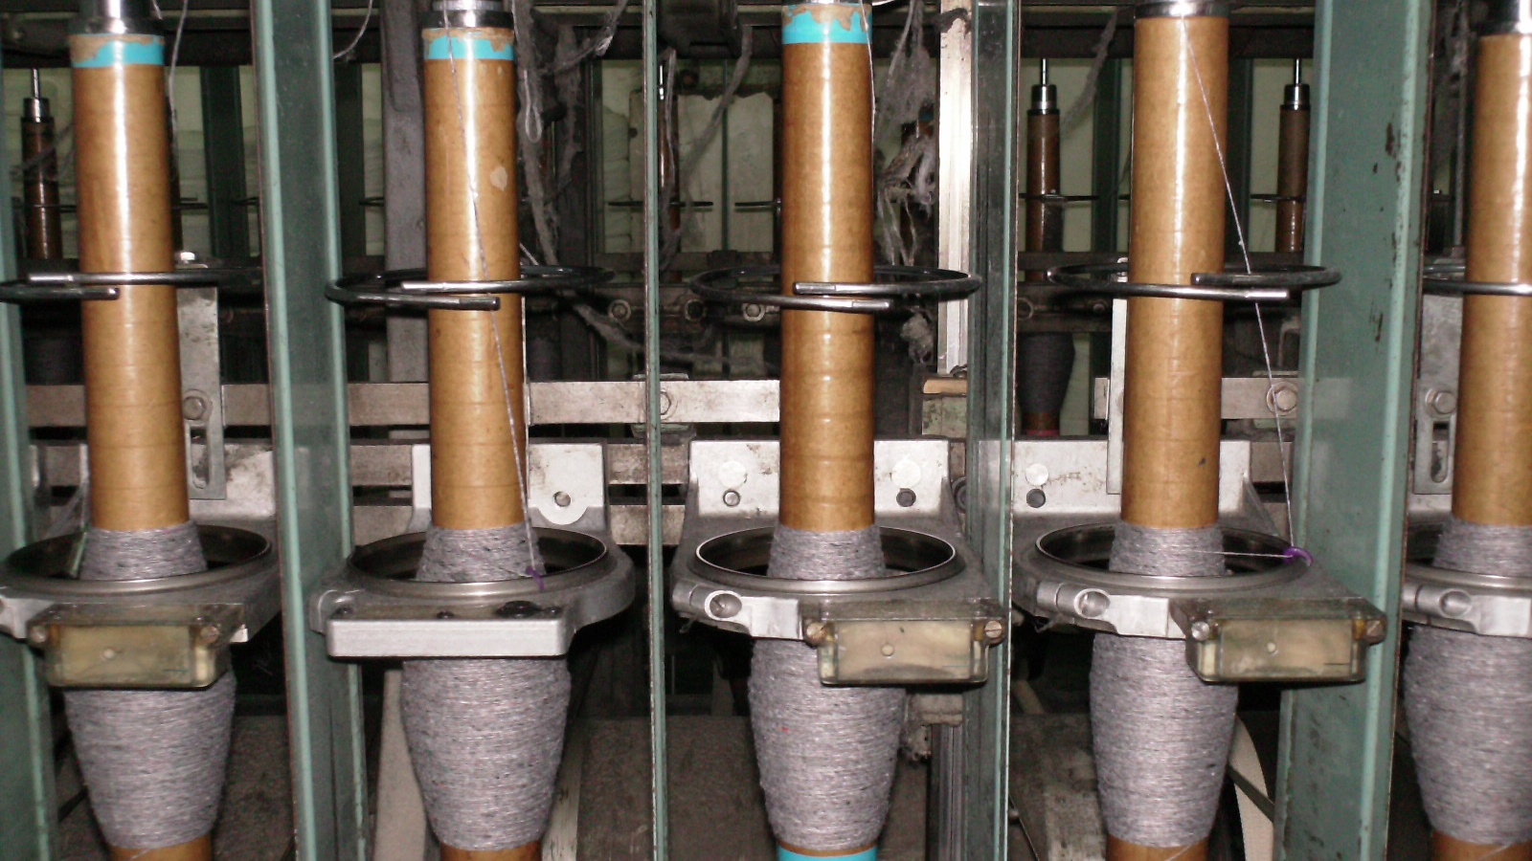
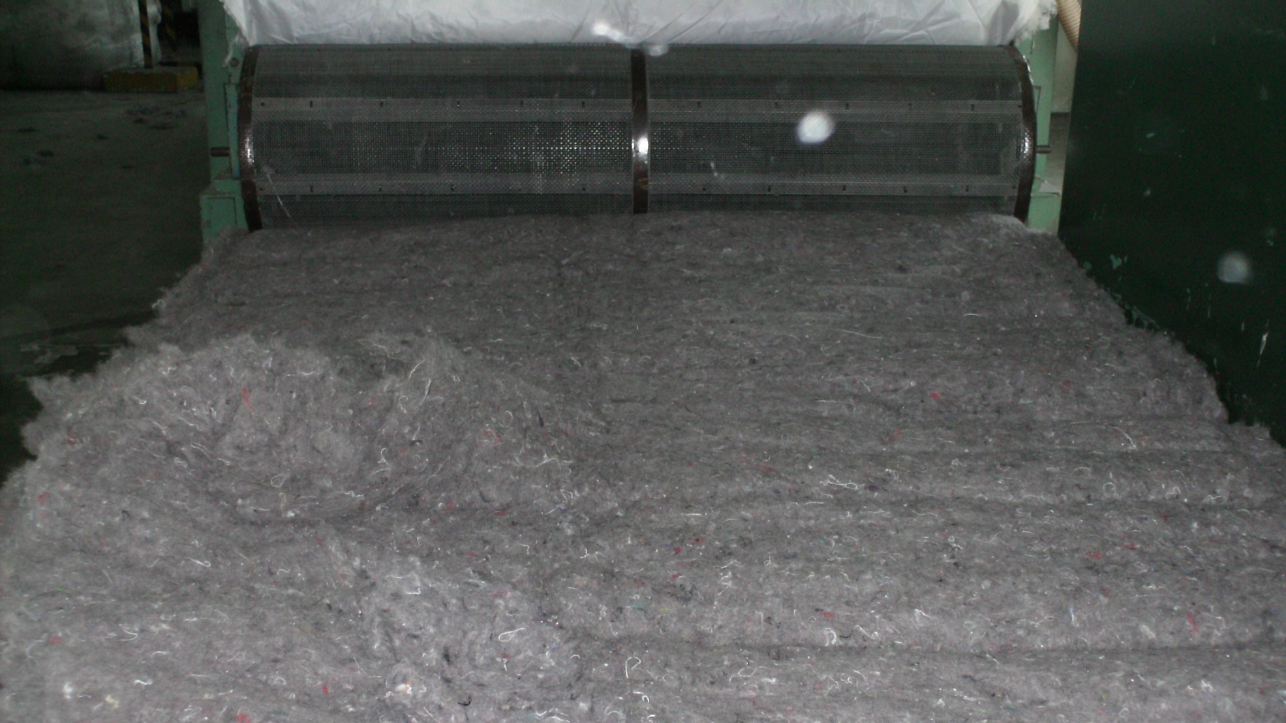
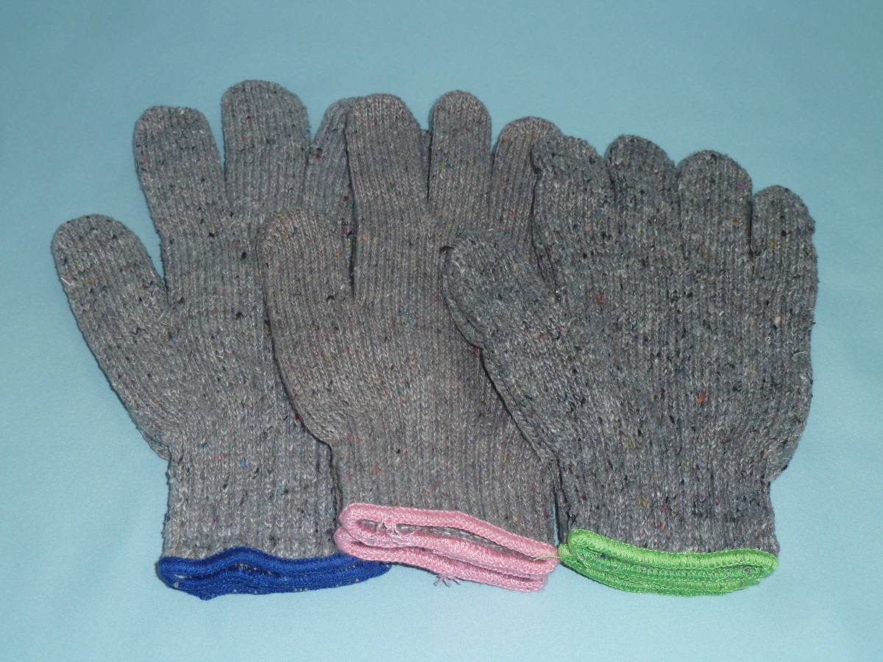
選別
届いたユニフォームを
チェックします(タグを外す等)
特殊紡績糸
反毛綿を紡績した糸になります。
これで軍手を編みます
反毛綿
ユニフォームをほぐし、綿に戻しました
！完成！
軍手が無事出来上がりました

